Slide 1
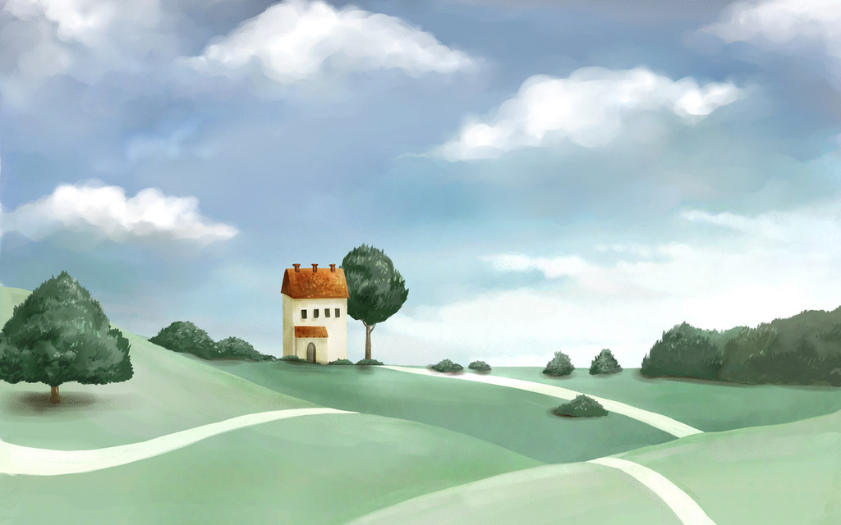
TRƯỜNG THCS HUỲNH VĂN NGHỆ
CHÀO MỪNG QUÍ THẦY CÔ !
CÙNG CÁC EM HỌC SINH !

Slide 2
HƯỚNG DẪN GHI BÀI
Các em sẽ ghi bài những nội dung hoặc những chỗ có biểu tượng bàn tay cầm cây viết nhé! 

Slide 3

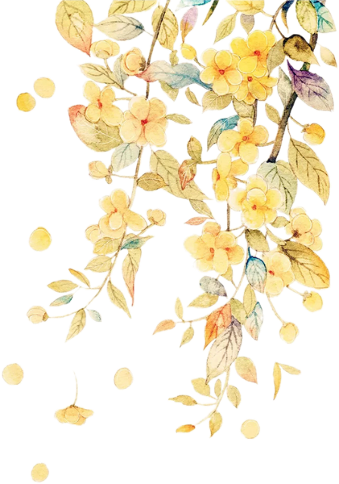
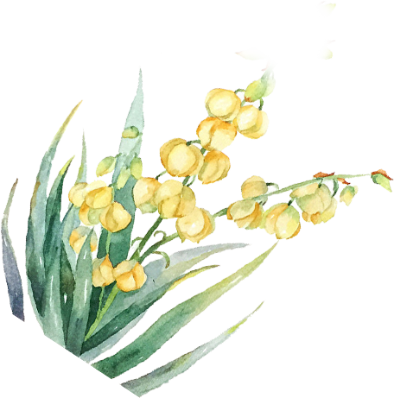
Chủ đề Sử dụng từ
TIẾT 5.
TRƯỜNG TỪ VỰNG

Slide 4
 TIẾT 5: TRƯỜNG TỪ VỰNG
 I. Thế nào là trường từ vựng:
 1. Ví dụ:

Slide 5
Đọc đoạn trích:
Mẹ tôi lấy vạt áo nâu thấm nước mắt cho tôi rồi xốc nách tôi lên xe. Đến bấy giờ tôi mới kịp nhận ra mẹ tôi không còm cõi xơ xác quá như cô tôi nhắc lại lời người họ nội của tôi. Gương mặt mẹ vẫn tươi sáng với đôi mắt trong và nước da mịn, làm nổi bật màu hồng của hai gò má. Hay tại sự sung sướng bỗng được trông nhìn và ôm ấp cái hình hài máu mủ của mình mà mẹ tôi lại tươi đẹp như thuở còn sung túc? Tôi ngồi trên đệm xe, đùi áp đùi mẹ tôi, đầu ngả vào cánh tay mẹ tôi, tôi cảm thấy những cảm giác ấm áp đã bao lâu mất đi bỗng lại mơn man khắp da thịt. Hơi quần áo mẹ tôi và những hơi thở ở khuôn miệng xinh xắn nhai trầu phả ra lúc đó thơm tho lạ thường

Slide 6
 TIẾT 5: TRƯỜNG TỪ VỰNG
I. Thế nào là trường từ vựng:
Những từ màu
đỏ trong đoạn trích có nét nghĩa chung nào?
 1. Ví dụ:
 Các từ (mặt, mắt, da, gò má, đùi, đầu,cánh tay, miệng) có nét chung về nghĩa: chỉ bộ phận cơ thể con người.

Slide 7
Hãy cho biết thế nào là trường từ vựng?
 2. Kết luận:Ghi nhớ - SGK tr 21.
 Trường từ vựng là tập hợp của những từ có ít nhất một nét chung về nghĩa

Slide 8
Một trường từ vựng về “mắt” có thể bao gồm nhiều trường từ vựng nhỏ nào?

Slide 9
Ví dụ:
Lòng đen, lòng trắng, con ngươi, lông mi, lông mày…
Bộ phận của mắt
Tinh anh, đờ đẫn, lờ đờ, mù, lòa, ti hí, hấp háy…
Đặc điểm của mắt
Mắt
Cảm giác của mắt
Chói, quáng, hoa, cộm…
Quáng gà, cận thị, viễn thị..
Bệnh về mắt
Nhìn, trông, liếc, nhòm…
Hoạt động của mắt

Slide 10
TIẾT 5 TRƯỜNG TỪ VỰNG
 I - Thế nào là trường từ vựng?
 1.Ví dụ:
 2.Kết luận:
 3. Lưu ý:
 a/ Một trường từ vựng có thể có nhiều trường từ vựng nhỏ.

Slide 11
Ví dụ:
Danh từ
Bộ phận của mắt
Lòng đen, lòng trắng, con ngươi, lông mi, lông mày…
Đặc điểm của mắt
Tinh anh, đờ đẫn, lờ đờ, mù, lòa, ti hí, hấp háy…
Mắt
Cảm giác của mắt
Chói, quáng, hoa, cộm…
Bệnh về mắt
Quáng gà, cận thị, viễn thị..
Hoạt động của mắt
Nhìn, trông, liếc, nhòm…
Tính từ
Động từ

Slide 12
Một trường từ vựng có thể bao gồm những từ khác biệt nhau về từ loại không?

Slide 13
 TIẾT 5 : TRƯỜNG TỪ VỰNG
 I. Thế nào là trường từ vựng:
 1.Ví dụ:
 2. Kết luận:
 3.Lưu ý:
b. Một trường từ vựng có thể bao gồm những từ khác biệt nhau về từ loại.

Slide 14
Ví dụ :
ngọt, cay, đắng, chát, mặn…
Trường mùi vị
ngọt (ngọt ngào) , dịu êm, the thé, chói tai…
Ngọt
Trường âm thanh
Rét ngọt, hanh, ẩm ướt, nóng bức, …
Trường thời tiết

Slide 15
Qua ví dụ, em cho biết dựa vào hiện tượng nào của từ mà từ “ngọt” có thể thuộc nhiều trường từ vựng khác nhau ? Vậy em hãy rút ra lưu ý.

Slide 16
TIẾT 6 TRƯỜNG TỪ VỰNG
 I.Thế nào là trường từ vựng:
 3. Lưu ý:
c. Một từ có thể thuộc nhiều trường từ vựng khác nhau.

Slide 17
Ví dụ:
Con chó tưởng chủ mắng, vẫy đuôi mừng để lấy lòng chủ. Lão Hạc nạt to hơn nữa:
- Mừng à? Vẫy đuôi à? Vẫy đuôi thì cũng giết! Cho cậu chết!
Thấy lão sừng sộ quá, con chó vừa vẫy đuôi vừa chực lảng. Nhưng lão vội nắm lấy nó, ôm đầu nó, đập nhè nhẹ vào lưng nó và dấu dí:
- À không! À không ! Không giết cậu Vàng đâu nhỉ?... Cậu Vàng của ông ngoan lắm! Ông không cho giết… Ông để cậu Vàng ông nuôi…
(Nam Cao- “Lão Hạc”)
Em hãy cho biết các từ in đậm trong cuộc sống hàng ngày được dùng cho đối tượng nào? Trong bài các từ được dùng cho đối tượng nào? Tác dụng của việc dùng như vậy.
- Các từ in đậm được dùng cho người. Trong bài được dùng cho con chó của lão Hạc, để nhân hóa con vật có tâm tư, tình cảm....như người.

Slide 18
TIẾT 5: TRƯỜNG TỪ VỰNG
 3. Lưu ý:
 d. Chuyển trường từ vựng để tăng thêm tính nghệ thuật của ngôn từ.

Slide 19
TIẾT : TRƯỜNG TỪ VỰNG
 I. Thế nào là trường từ vựng:
 II. Luyện tập:
 Bài 1: Các từ thuộc trường từ vựng người ruột thịt trong văn bản “Trong lòng mẹ”
=>Thầy, mẹ, cô, mợ, con, cháu, anh em, em

Slide 20
 TIẾT 6: TRƯỜNG TỪ VỰNG
 II. Luyện tập:
 Bài 2: Hãy đặt tên trường từ vựng cho mỗi từ dưới đây:
a. lưới, đơm, vó
b. tủ, rương, hòm, va li, chai, lọ
c. đá, đạp, giẫm, xéo
d. buồn, vui, phấn khởi, sợ hãi
e. hiền lành, độc ác, cởi mở
g. Bút máy, bút bi, bút chì
=> dụng cụ đánh bắt thủy sản
=> dụng cụ để đựng
=> hoạt động của chân
=> trạng thái tâm lý
=> tính cách
=>dụng cụ để viết

Slide 21
TIẾT 5 : TRƯỜNG TỪ VỰNG
 I.Thế nào là trường từ vựng:
II. Luyện tập:
 Bài 3: Các từ in đậm trong đoạn văn thuộc trường từ vựng nào?
=> Các từ: hoài nghi, khinh miệt, ruồng rẫy, thương yêu, kính mến, rắp tâm thuộc trường từ vựng chỉ thái độ tình cảm

Slide 22
TIẾT 5: TRƯỜNG TỪ VỰNG
 I. Thế nào là trường từ vựng:
 II. Luyện tập:
 Bài 4: Xếp các từ mũi, nghe, tai, thính, điếc, thơm, rõ vào đúng trường từ vựng của nó theo bảng sau:
Khứu giác | Thính giác
mũi, thính, thơm
nghe, tai, thính, điếc, rõ

Slide 23
TIẾT 5: TRƯỜNG TỪ VỰNG
 I.Thế nào là trường từ vựng:
II. Luyện tập:
 Bài 5. Tìm các trường từ vựng của mỗi từ sau đây: lưới, lạnh, tấn công
* Lưới :
- Dụng cụ đánh bắt thuỷ sản: lưới, nơm, câu, vó …
- Dụng cụ thể thao: lưới, vợt, bóng …

Slide 24
TIẾT 5: TRƯỜNG TỪ VỰNG
 I. Thế nào là trường từ vựng:
 II. Luyện tập:
 Bài 6. Trong đoạn thơ sau, các từ in đậm được chuyển từ trường từ vựng nào sang trường từ vựng nào?
Ruộng rẫy là chiến trường,
Cuốc cày là vũ khí,
Nhà nông là chiến sĩ,
Hậu phương thi đua với tiền phương (Hồ Chí Minh)
=> Chuyển từ trường từ vựng quân sự sang trường từ vựng nông nghiệp.

Slide 25
TIẾT 5: TRƯỜNG TỪ VỰNG
 I. Thế nào là trường từ vựng:
 II. Luyện tập:
 Bài 7. Viết đoạn văn có ít nhất năm từ cùng trường từ vựng “trường học” hoặc trường từ vựng “môn bóng đá”

Slide 26
Đoạn văn tham khảo thuộc trường từ vựng "trường học"
Những ngày bắt đầu năm học mới, quang cảnh sân trường trở nên im ắng lạ. Trong lớp học, tiếng mở sách vở khe khẽ những bạn học sinh đang tập trung nghe thầy cô giảng bài. Tiếng thầy cô giảng bài đầy nhiệt huyết vẫn vang vọng khắp trong các phòng học. Một bầu không khí rộn ràng, khẩn trương để chuẩn bị cho một năm học mới diễn ra đạt kết quả cao.

Slide 27
Đoạn văn tham khảo thuộc trường từ vựng "môn bóng đá"
Bóng đá là môn thể thao được nhiều bạn đều ưa thích. Chiều thứ 7 vừa qua, trường em đã tổ chức trận đấu giao lưu giữa các lớp. Trận đấu giữa lớp em và lớp 8A diễn ra vô cùng gây cấn và hấp dẫn. Mỗi đội gồm có 10 cầu thủ và trọng tài thổi còi bắt đầu 90 phút thi đấu. Trái bóng lăn nhanh qua đôi chân các cầu thủ và tiến sát về khung thành của thủ môn. Những giây phút đó khiến chúng em cảm thấy thật hồi hộp chờ đợi kết quả. Tiếng hò reo, cổ vũ trên khán đài của khán giả khiến các cầu thủ hăng hái thi đấu hơn. Và không phụ lòng tin của các bạn, đội tuyển của lớp em đã dành chiến thắng vang dội với tỉ số 2-0. Qua trận đấu, chúng em cảm thấy yêu hơn môn “thể thao vua” này, vì không chỉ giúp chúng ta rèn luyện sức khỏe mà còn tăng thêm tinh thần giao lưu, đoàn kết giữa các bạn học sinh trong trường.

Slide 28
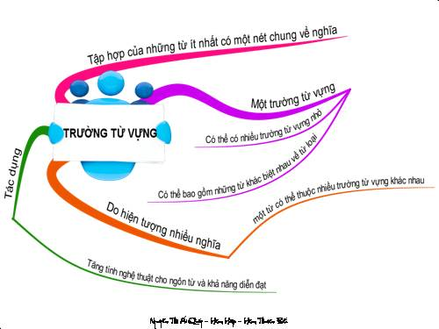

Slide 29
TỔNG KẾT
Trường từ vựng chỉ bộ phận cơ thể
Trường từ vựng chỉ hình dáng
Trường từ vựng
chỉ người
Trường từ vựng chỉ hoạt động
Trường từ vựng chỉ tính cách

Slide 30
HƯỚNG DẪN HỌC TẬP:
a. Đối với bài học ở tiết này :
+ Xem lại nội dung bài học
+ Học thuộc ghi nhớ SGK /21
+ làm bài tập 5, 6 phần luyện tập SGK / 23
b.Đối với bài học ở tiết học tiếp theo:
Chuẩn bị bài : Cấp độ khái quát của nghĩa từ ngữ.
+ Xem nội dung và trả lời câu hỏi phần I sgk/10.
+ Xem và làm các bài tập phần luyện tập sgk/11.

Slide 31


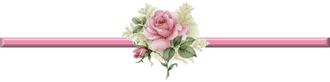







Chào tạm biệt!

